Slide 1
Projet Système

Slide 2
Contexte
Moyens de communications
Echange de messages
Gestion des comptes utilisateurs
Gestion de l’historique

Slide 3
Plan
I – Planification
II – conception
III – Architecture
IV – Problèmes rencontrés
V – Conclusion

Slide 4
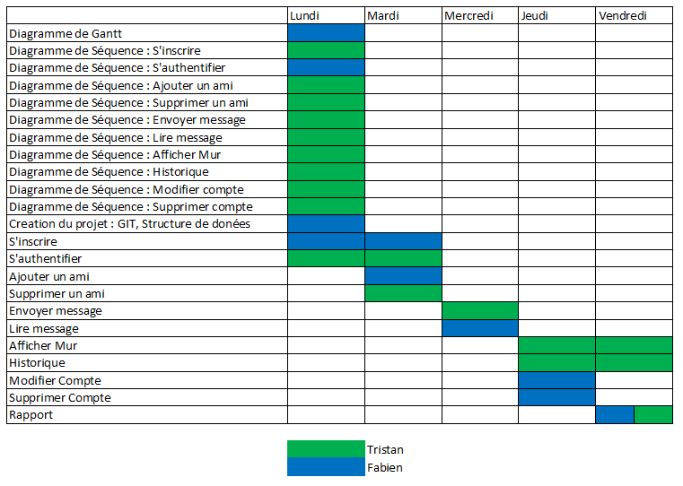
Prévisionnel

Slide 5
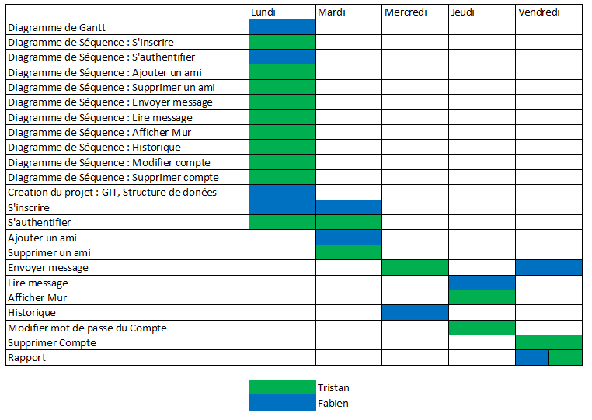
Réalisé

Slide 6
Conception
*.c
*.h
users.txt
users/
utilisateur1/
envoyes.txt
recus.txt
amis.txt
historiques/
utilisateur1.txt
Makefile
exe

Slide 7
Architecture
Menu Principal
Inscription
Authentification
Menu utilisateur
Affichage des murs
1 – Afficher mon mur
2 – Afficher le mur d'un ami
Gestion des amis
1 –Ajouter un ami
2 –Supprimer un ami
Messagerie
1 –Envoyer un message
2 –Boite de réception
Gestion du compte
1 –Modifier Mot de passe du compte
2 – Supprimer compte
3 – Historique du compte

Slide 8
Problèmes rencontrés
Réinitialiser les données du programme
Gestion des messages d’erreurs
Contourner l’allocation mémoire de chaine de caractères
Vider le buffer de stdin
Modifier les données dans un fichier:
Fichier temporaire
Utilisation de fseek

Slide 9
Conclusion
Apprentissage de notions supplémentaires
Application et compréhension des notions vus en cours
Utilisation de GIT

